Slide 1
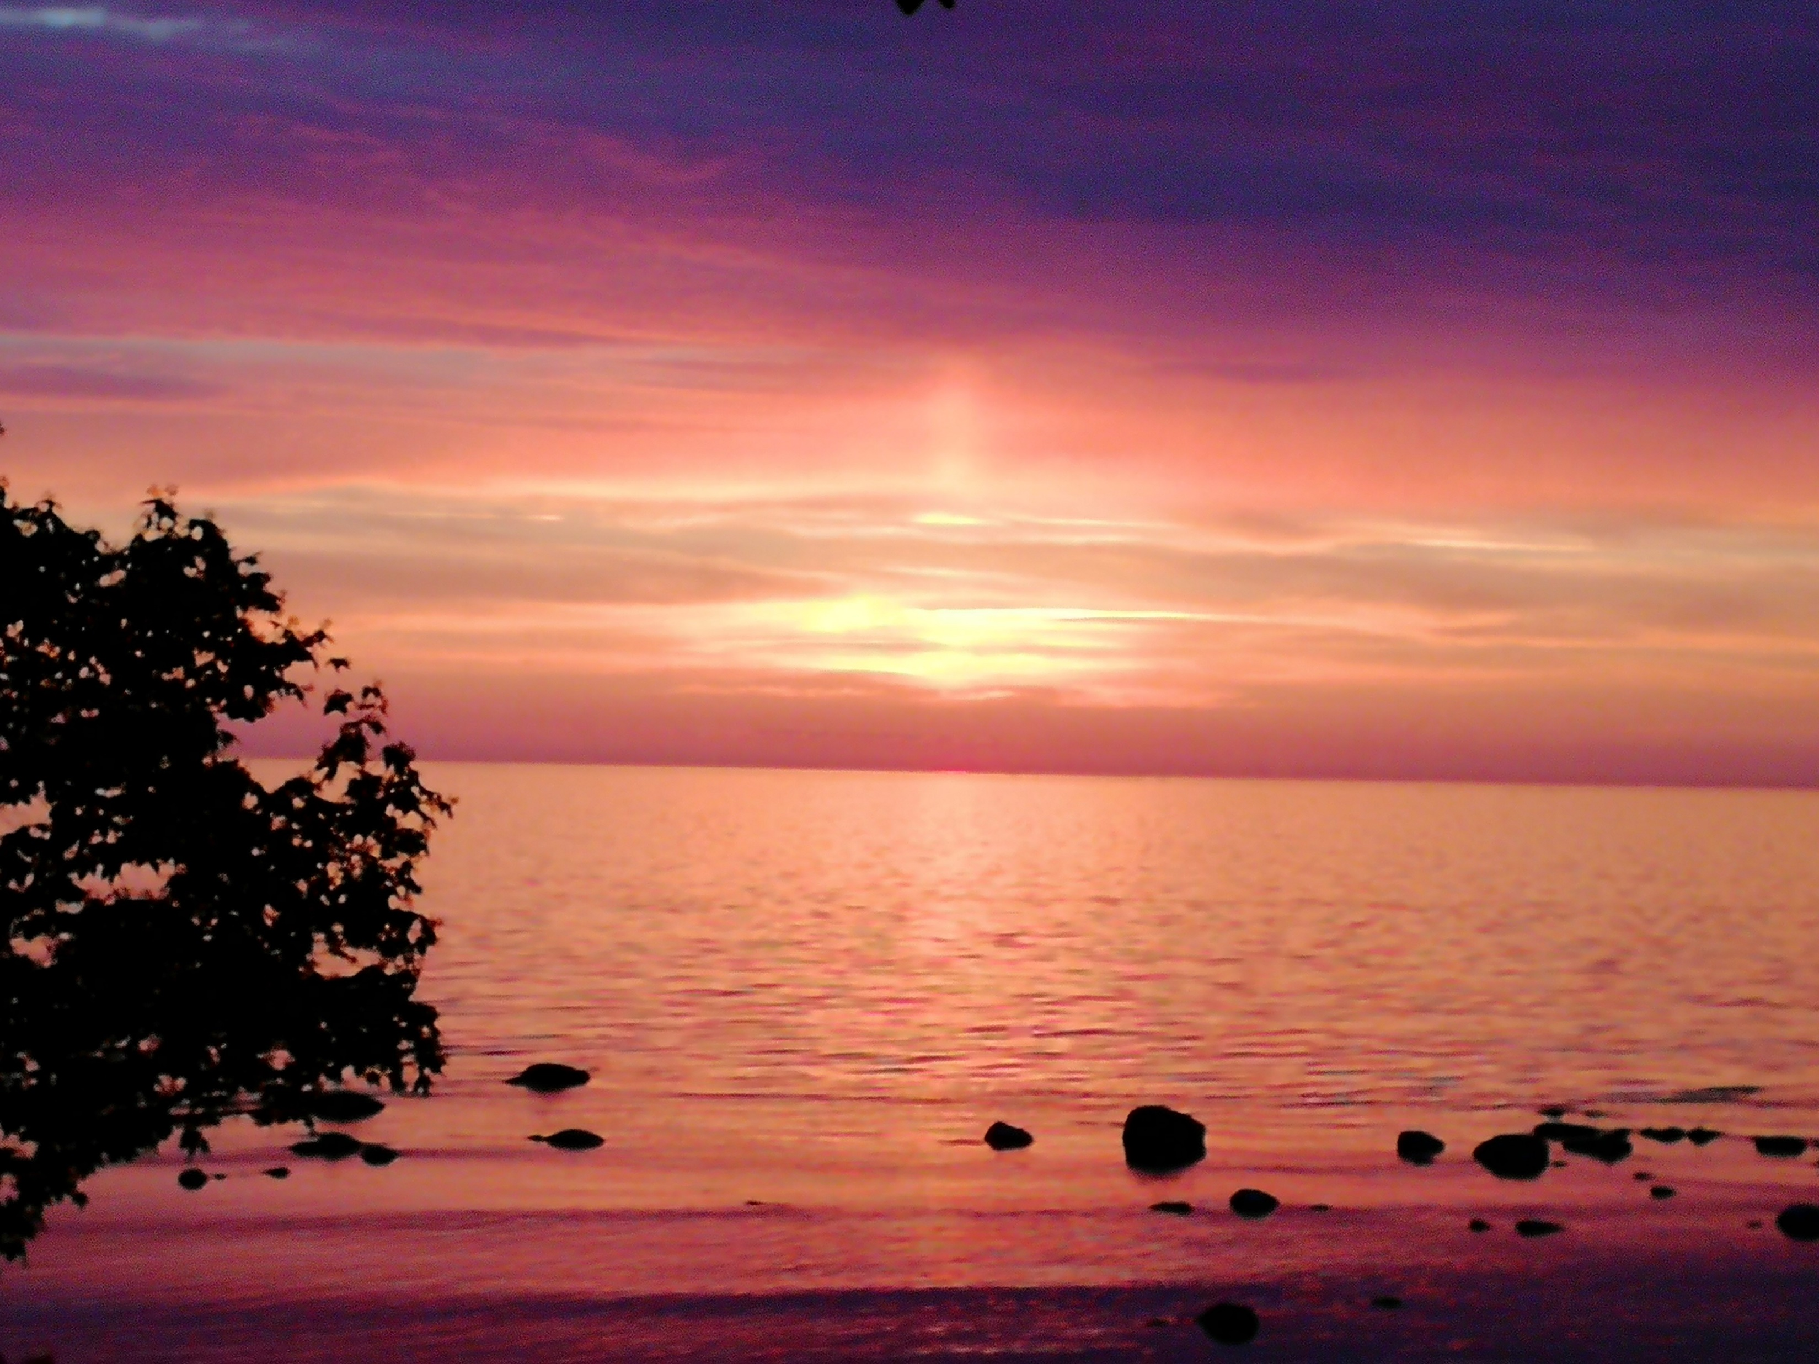
Studiecirkel Hållbar stadsutveckling, enligt Hyresgästföreningen – LITA
Träff #1
- Levande

Slide 2
Instruktion
LITA består som bekant av 4 ledord, varav det första är Levande.
LEVANDE har i sin tur 4 värdeord, kopplade till sig. Allt det ser ni på bilden på nästa sida.
Vad betyder värdeorden för dig?
vad tolkar du in i dem?
Inga tankar är fel!
Alla har rätt till sin tolkning av ordens betydelse och vad de innebär för dem.
Studiecirkelns syfte är att utifrån några frågor, till vart och ett av värdeorden, diskutera hållbar stadsutveckling. Tänk på frågorna utifrån ditt bostadsområde, din närmiljö eller de situationer du brukar befinna dig i.
Det viktiga är att ni pratar om frågorna utifrån er verklighet och de förutsättningar som finns just där. Ingen plats är den andra lika. Vad som fungerar på en plats, fungerar sannolikt inte på en annan. Det är det som gör det utmanande, spännande och roligt!
Använd värdeorden, tillsammans med de bilder som finns med i studiecirkel-materialet. Bilder säger som bekant mer än 1000 ord.
Observera att de utgör tips, förslag eller ”ögon-öppnare”. De ska/kan inte kopieras rakt av och placeras in i ditt område.
Lycka till!

Slide 3
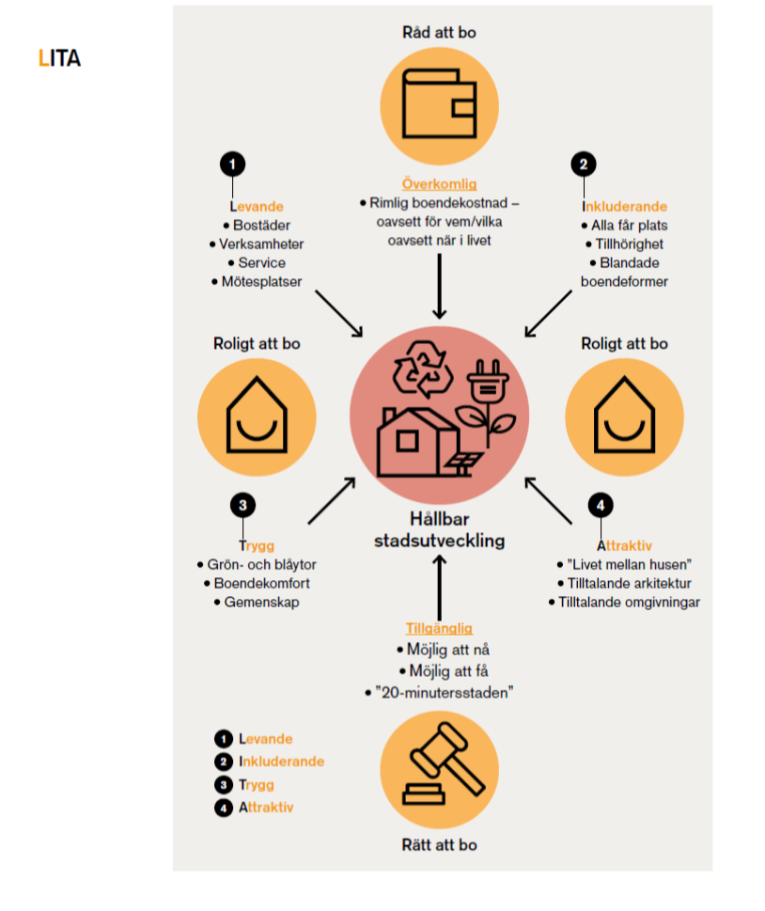
Hyresgästföreningens bild av hållbar stadsutveckling

Slide 4
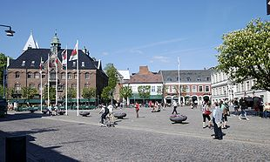
Värdeorden i LEVANDE
Bostäder
Verksamheter
Service
Mötesplatser
Det ska vara roligt att bo!

Slide 5
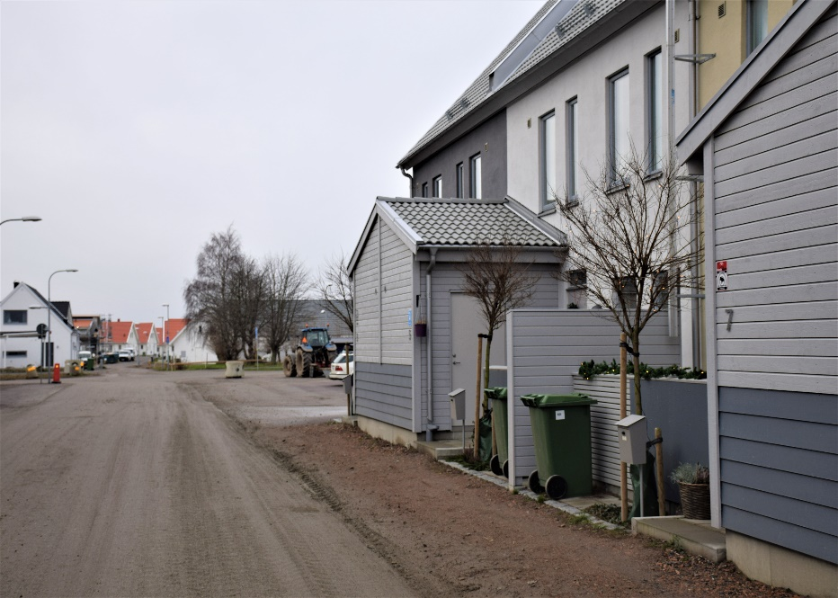
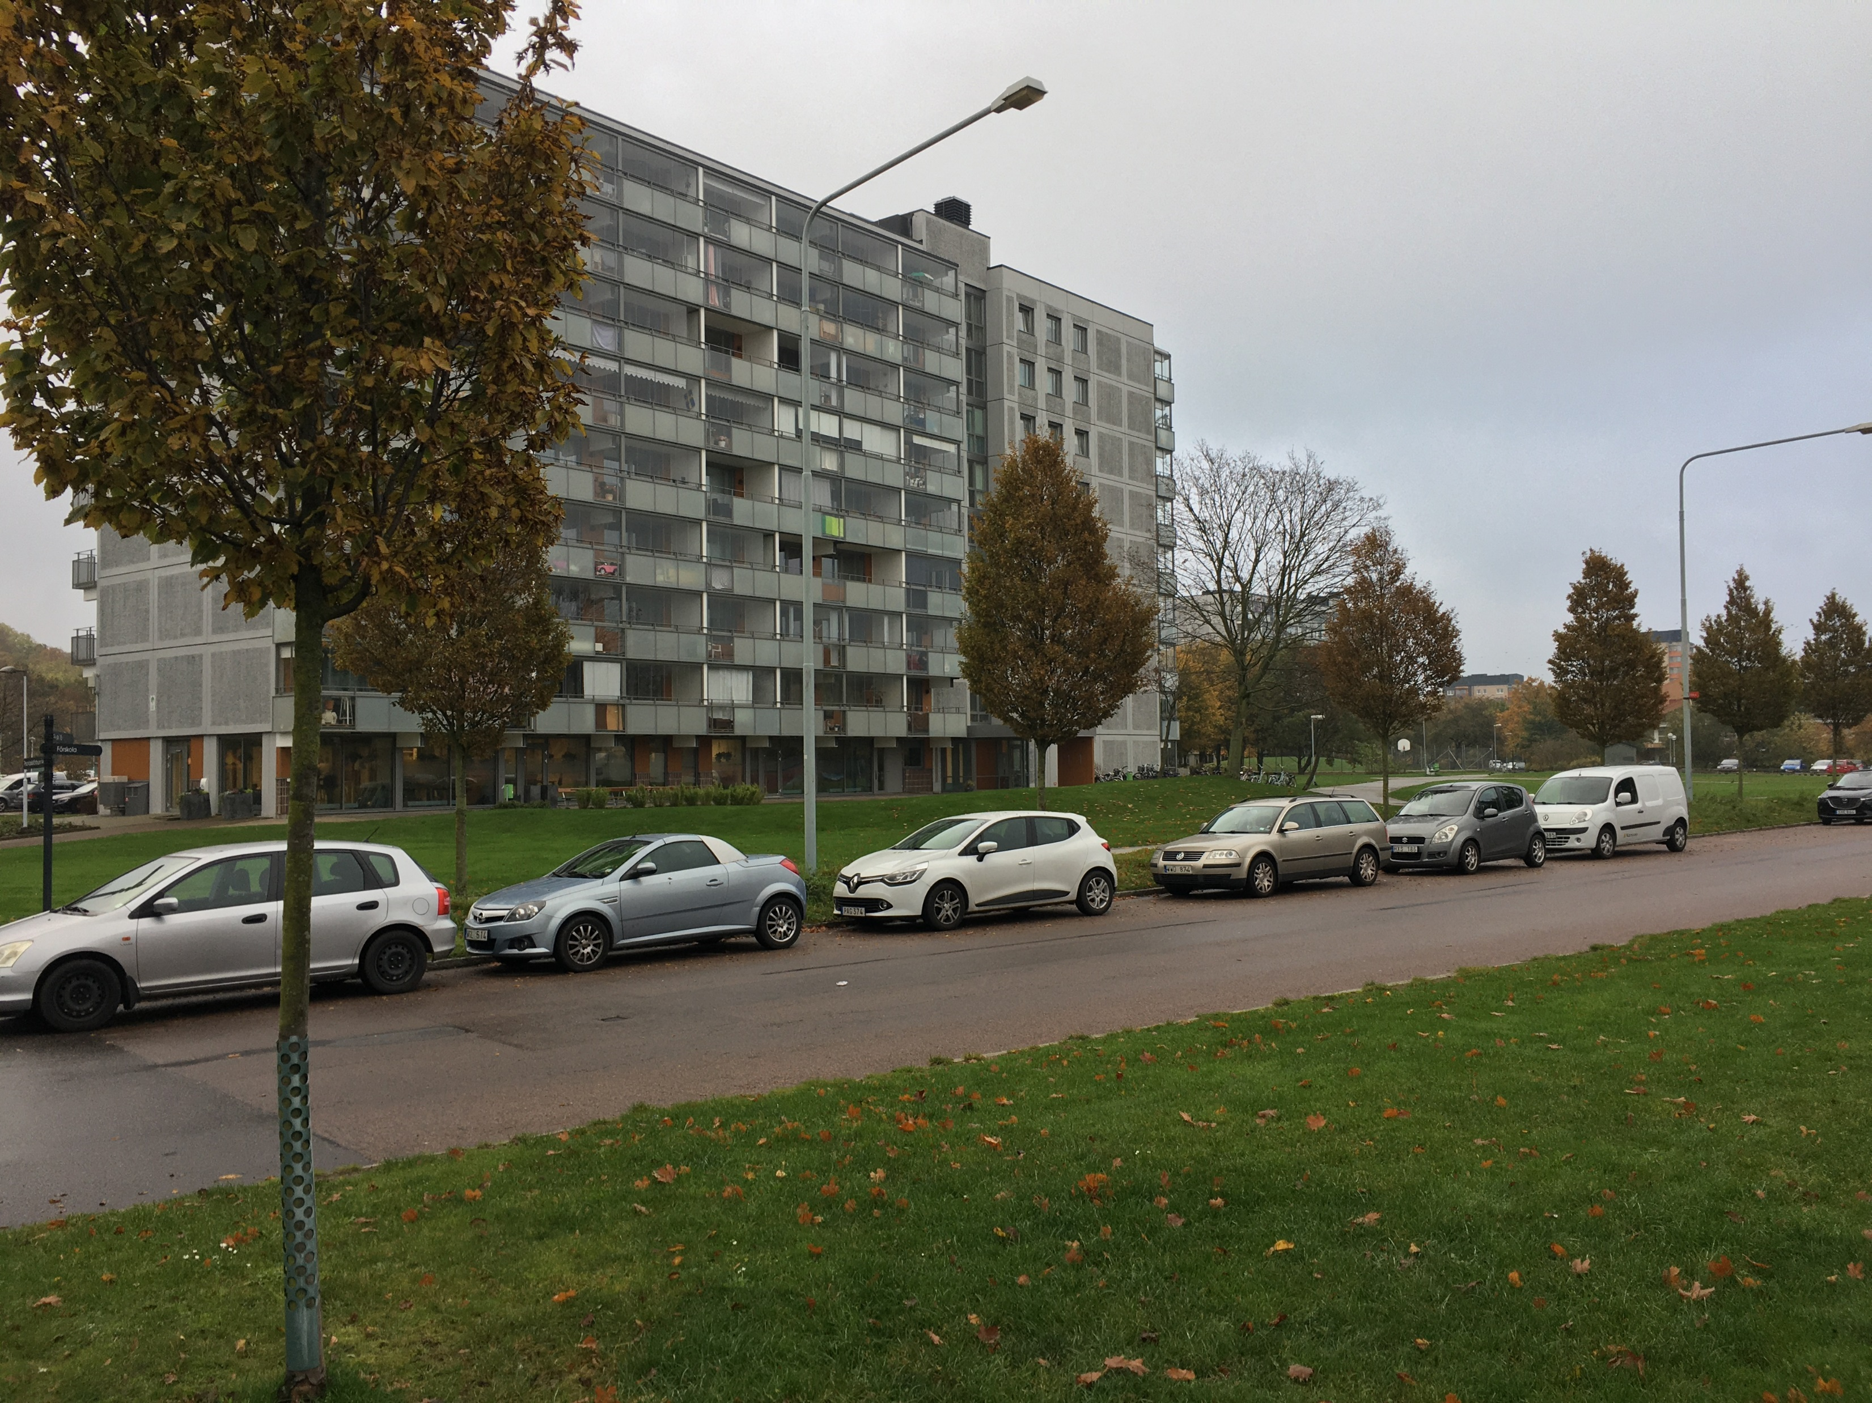
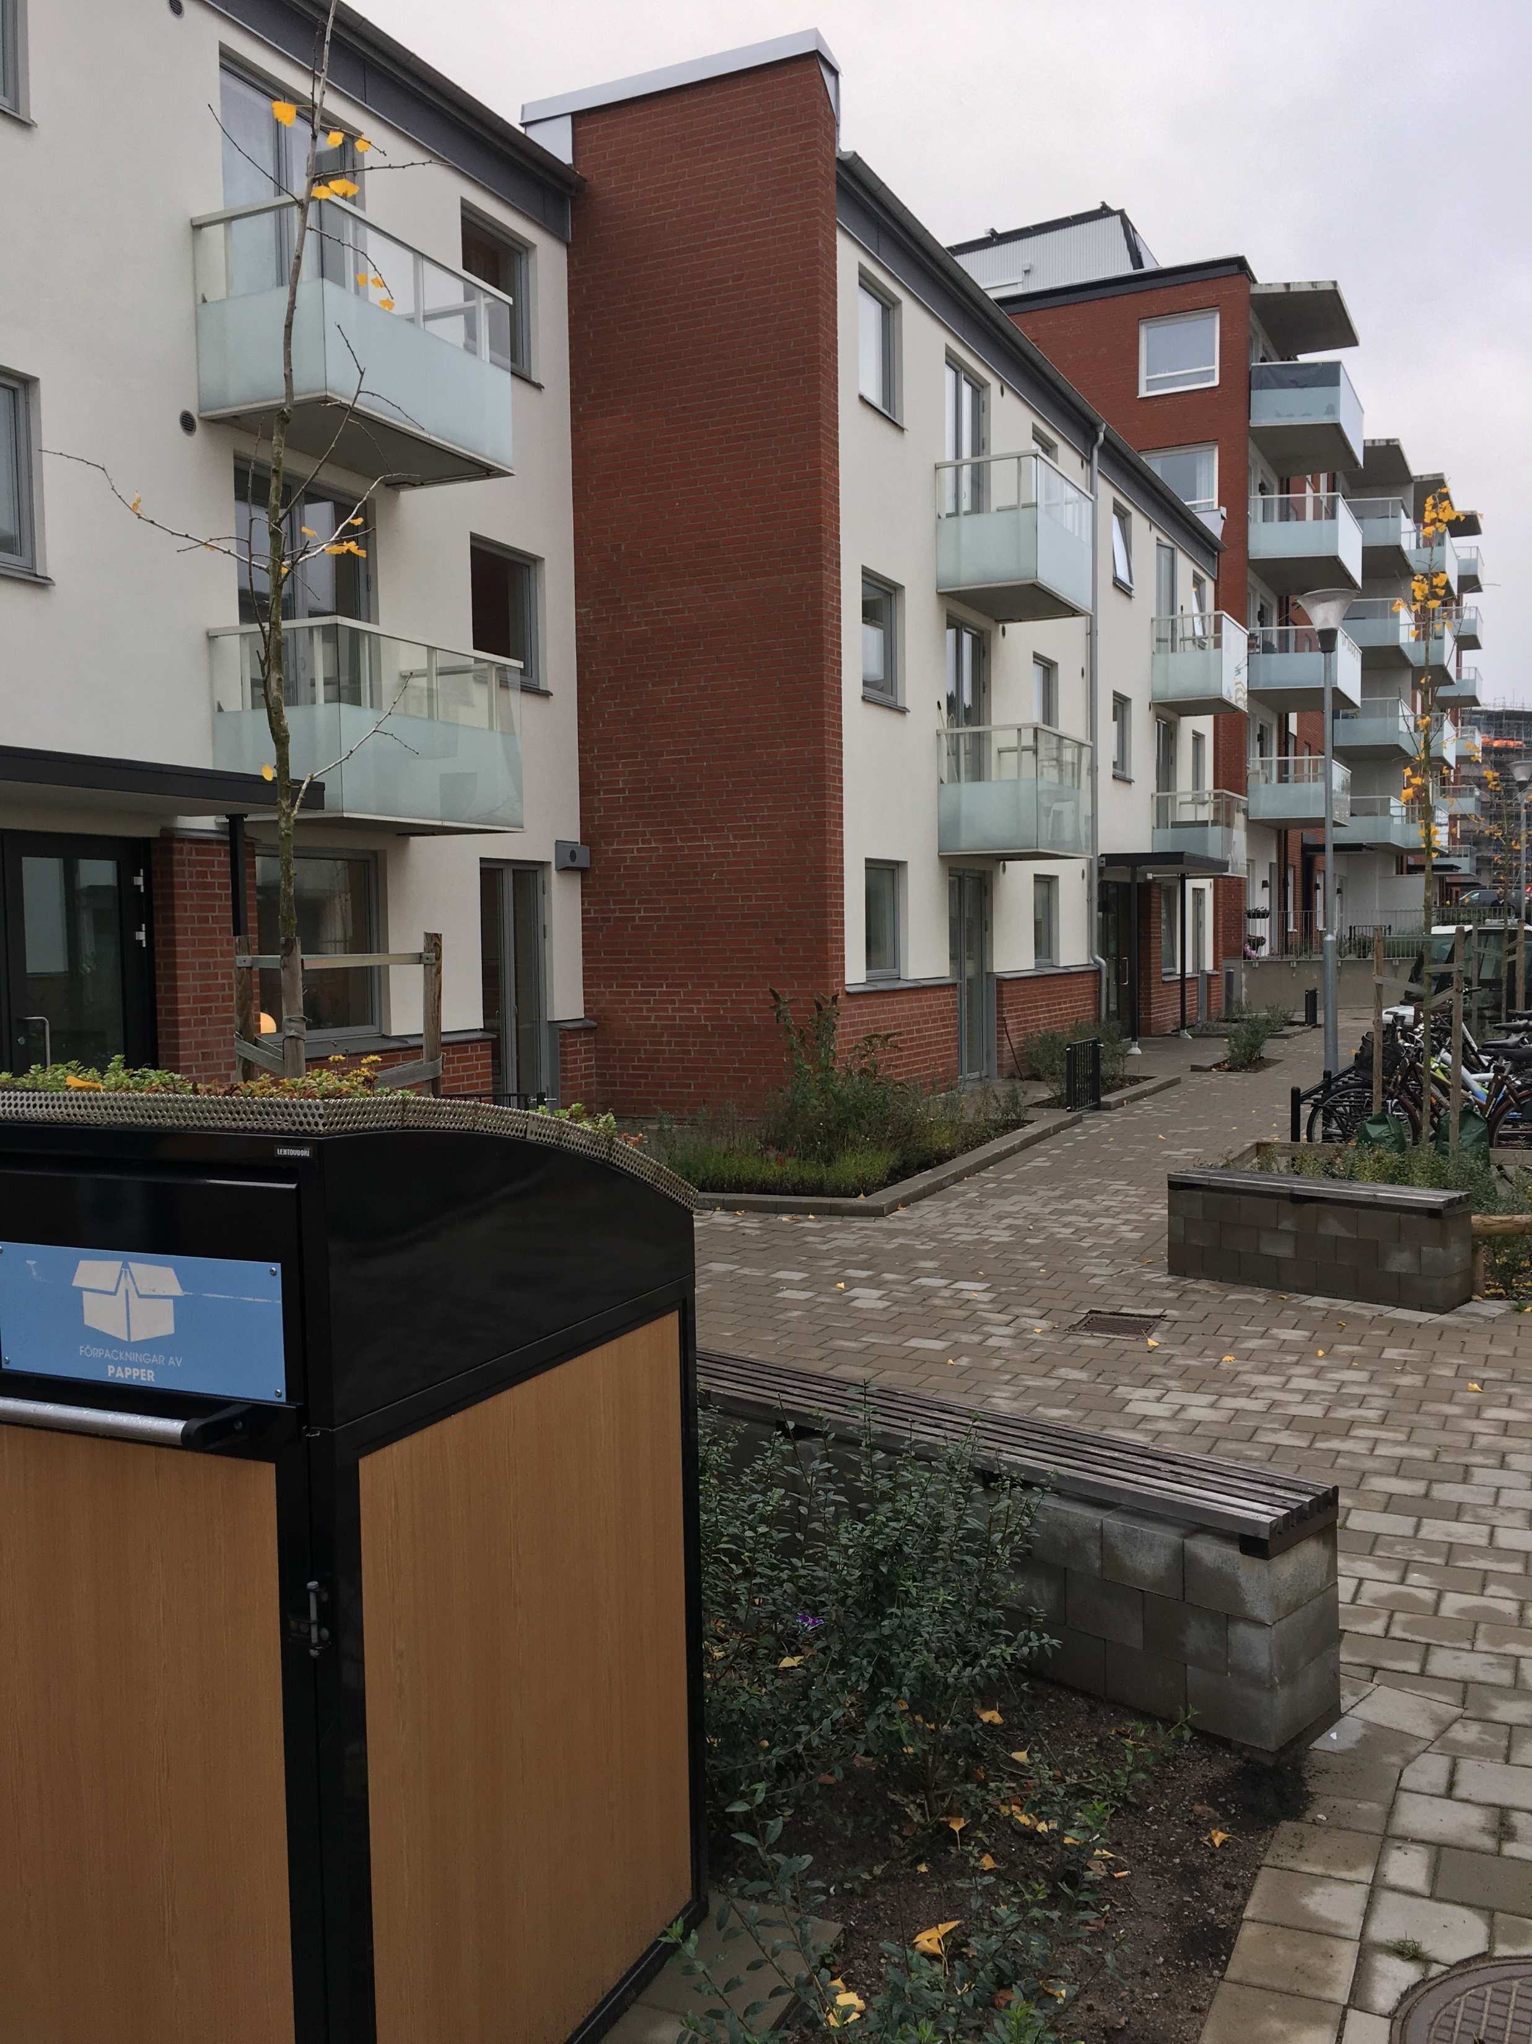
Bostäder
Bostäder behövs. De är en förutsättning för att skapa liv, på eller runt en plats. Bostadsområden ska helst ha olika upplåtelseformer. Byggnaderna ska gärna även variera i storlek och höjd. Blandning är det Hyresgästföreningen eftersträvar, i flera avseenden. Varför inte hyresrätt i radhus?

Slide 6
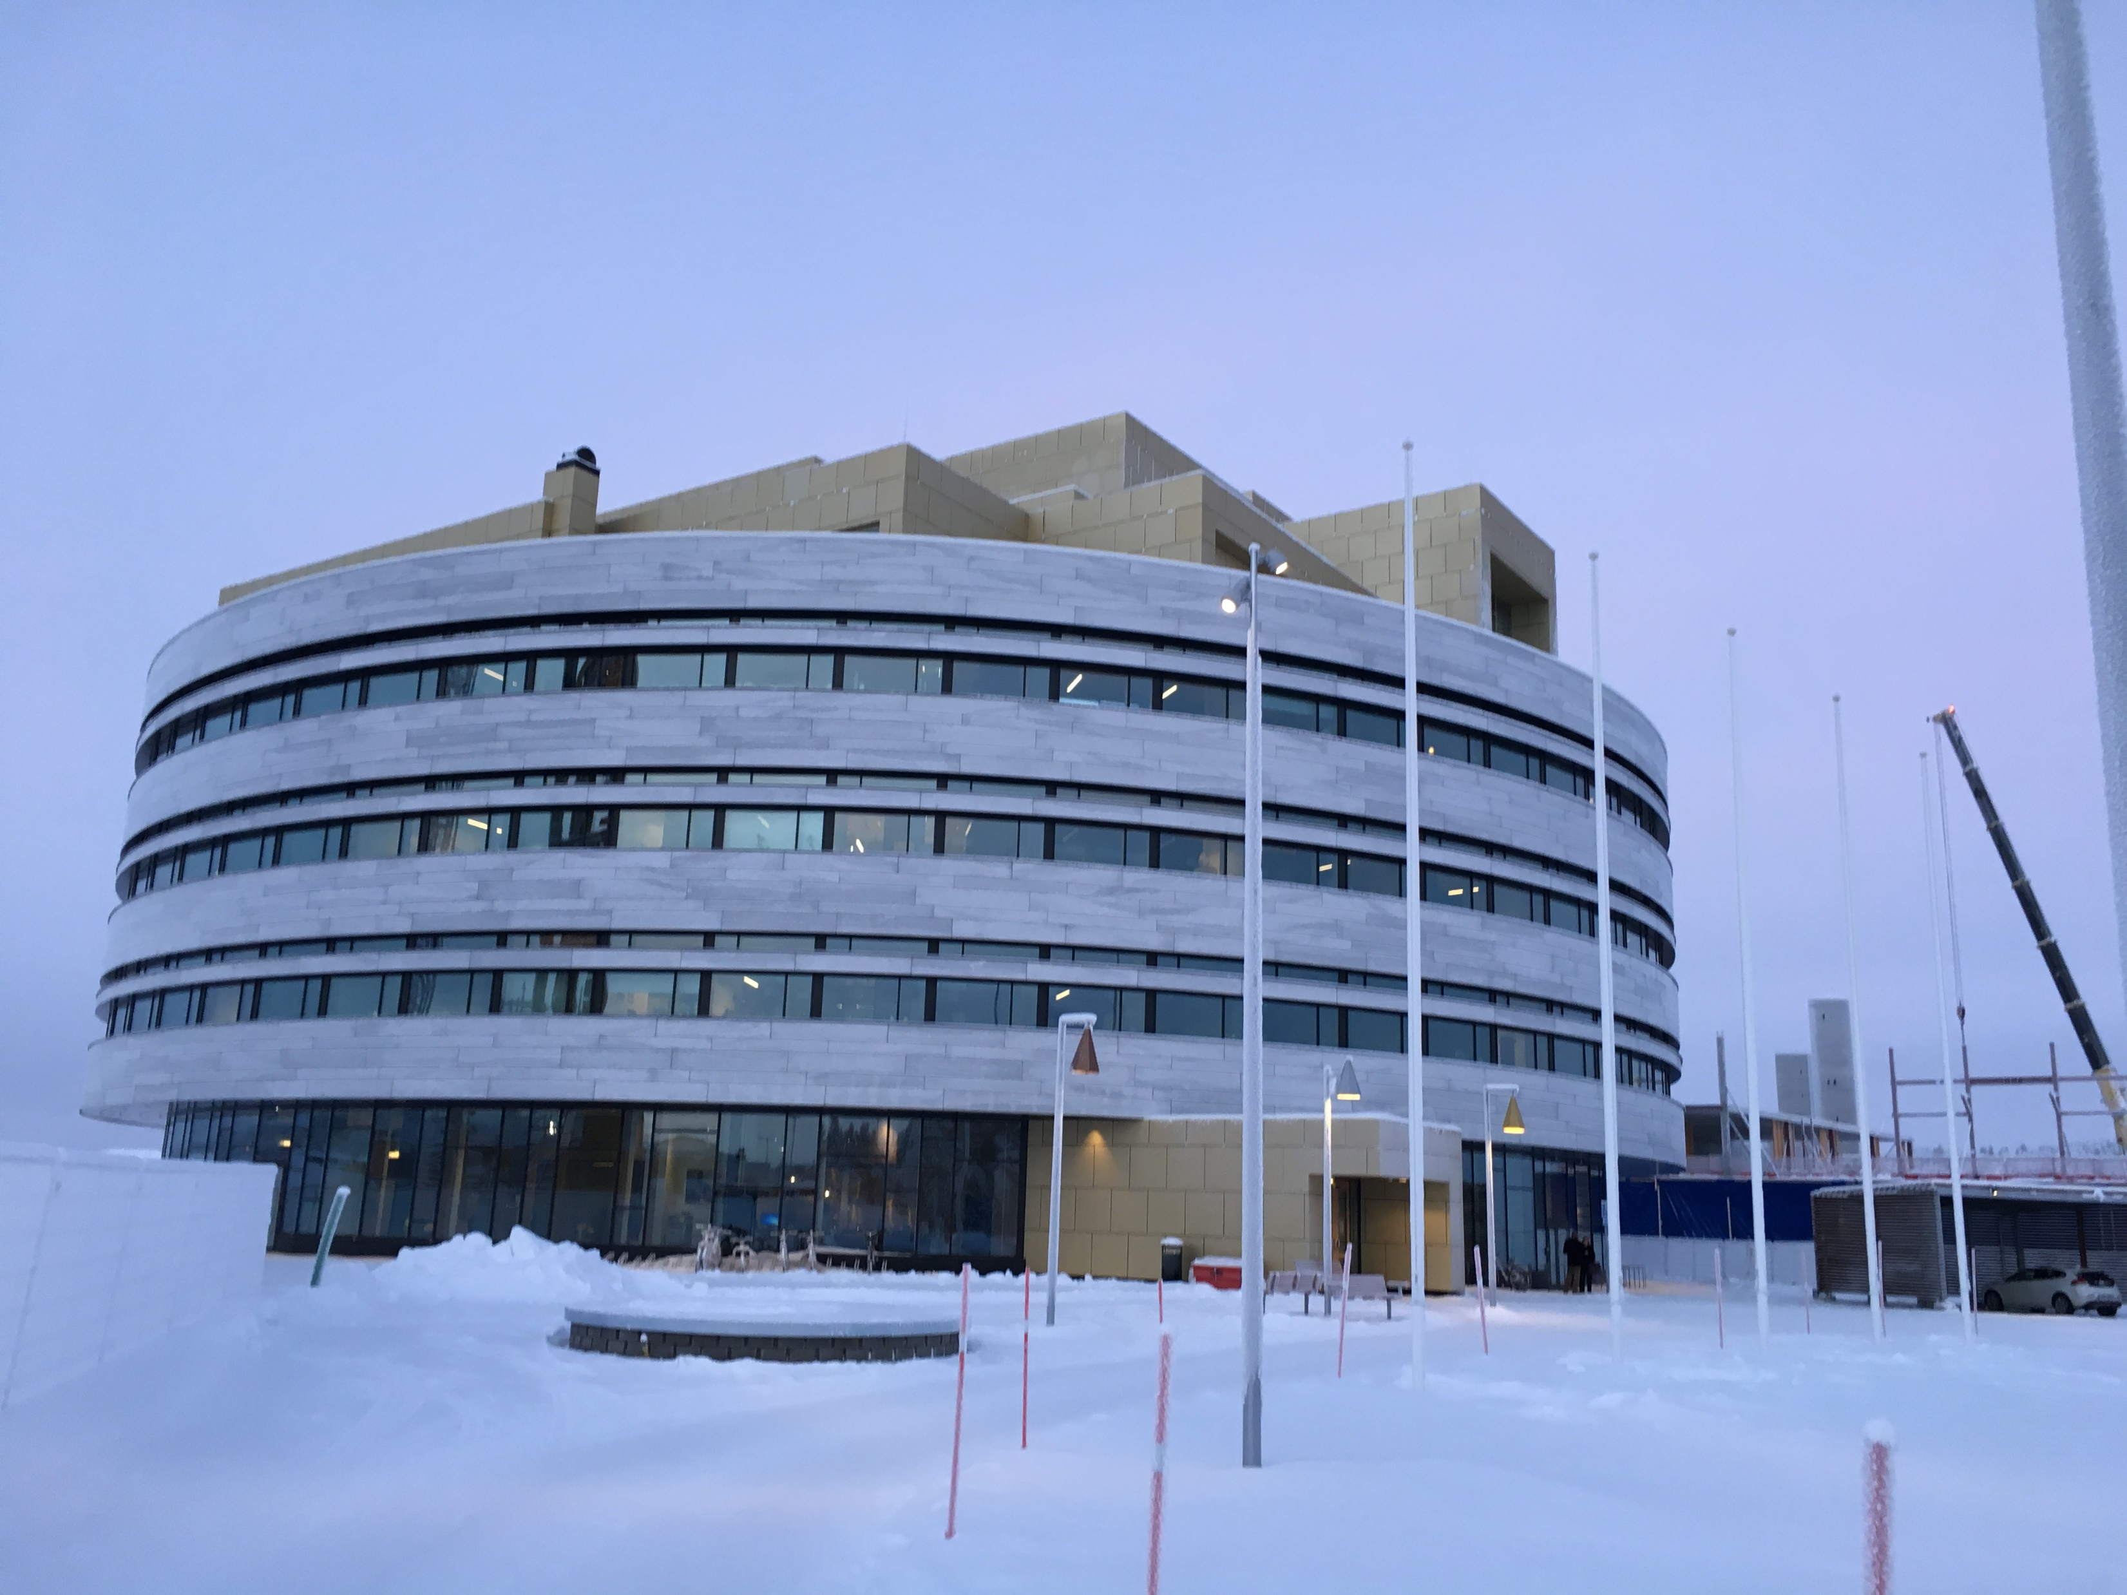
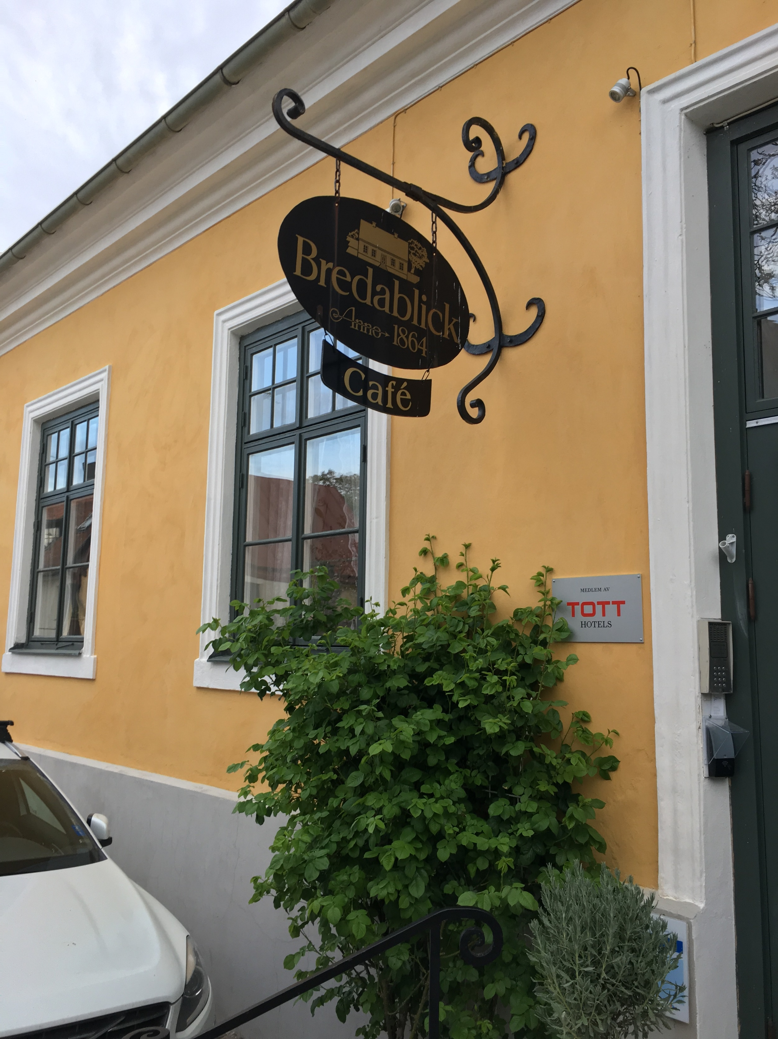
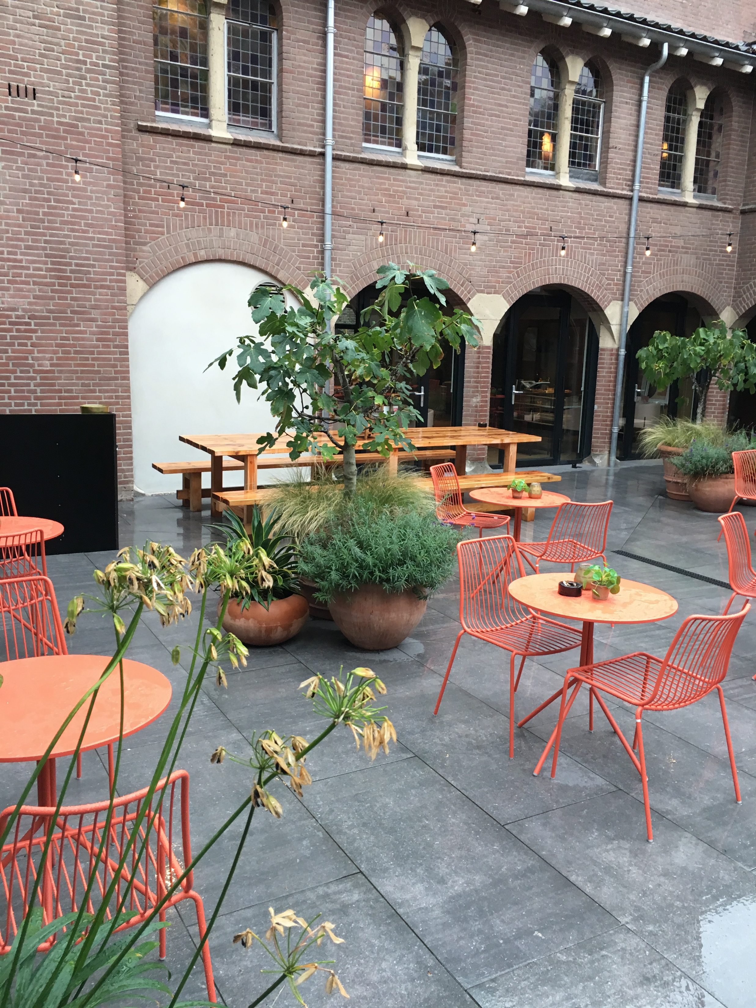
Verksamheter
Verksamhet är det som näringsidkare utför. Det kan vara hotell- och kaféverksamhet, kultur eller arbete som utförs på olika kontor och så vidare.
Verksamheter bidrar till att en stadsdel eller område fylls med liv. Det bästa är att ha en blandning av verksamheter, såväl dag- som kvällstid men även en bit in på natten.
Liv och rörelse under en stor del av dygnet har ofta en positiv påverkan på folklivet.

Slide 7
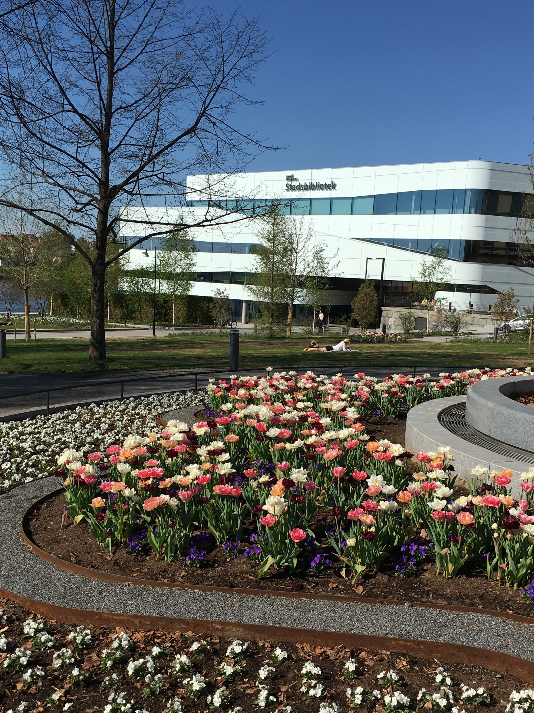
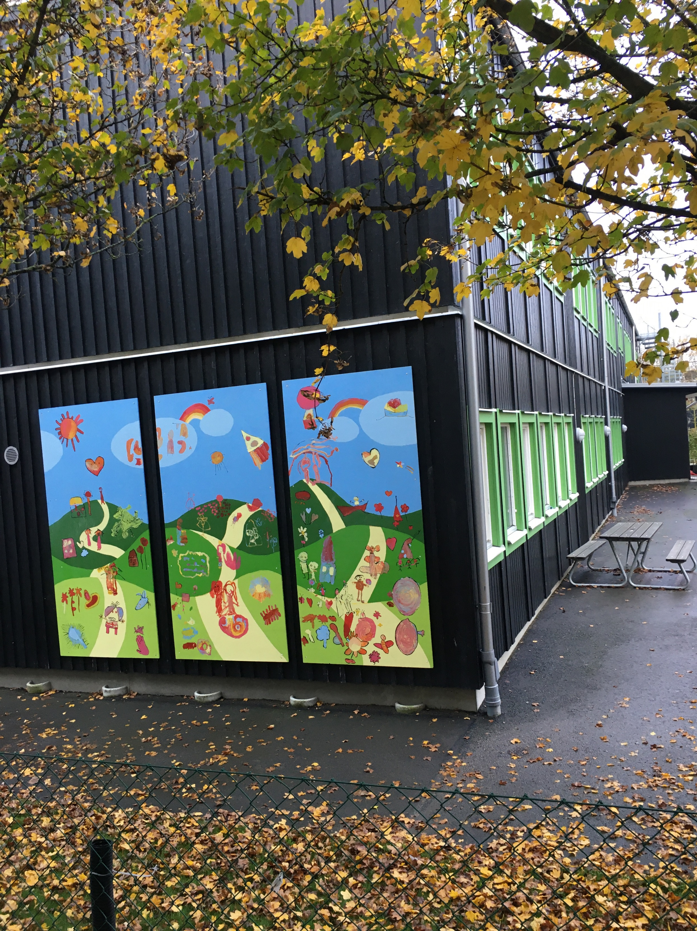
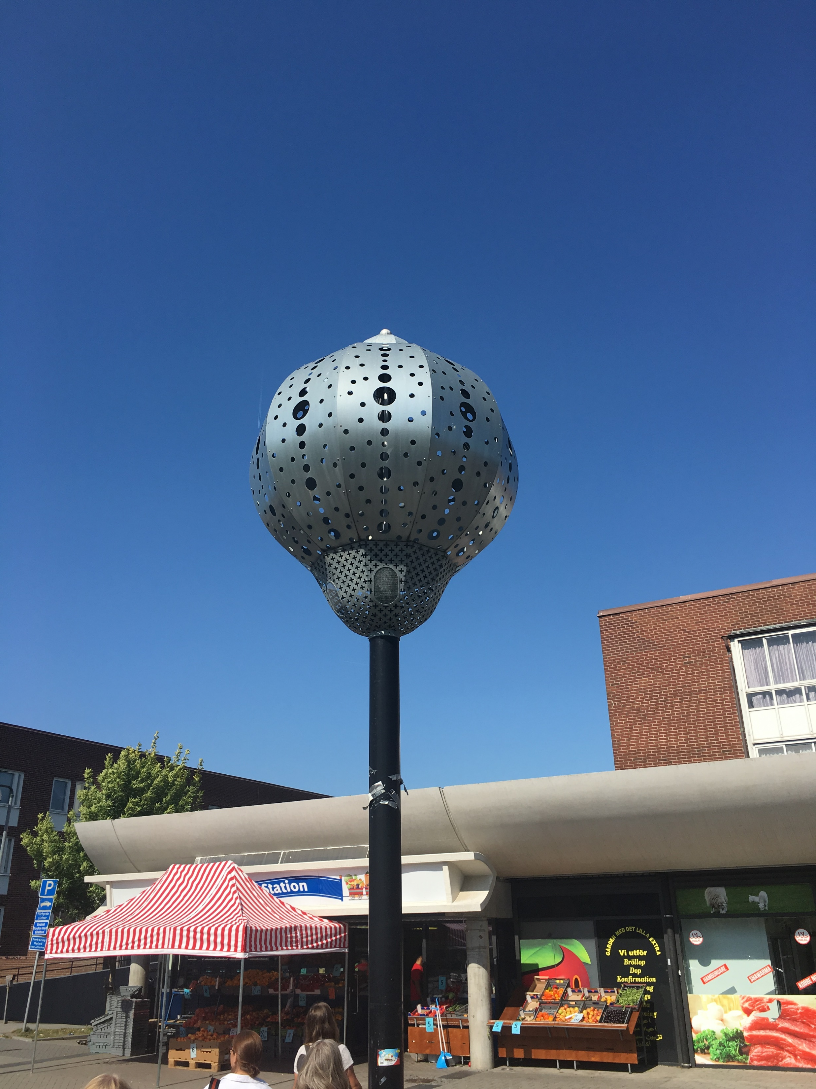
Service
Det är viktigt att ha tillgång och närhet till service. Det kan röra sig om offentlig service, såsom skola och förskola eller vårdcentral och bibliotek. Det handlar också om privat sådan, såsom livsmedelsaffär, klädbutik, kaféer och restauranger.
Antingen finns det service i området eller så finns det i närheten. Eftersträvansvärt är att den viktigaste servicen finns inom promenadavstånd från hemmet, eller i varje fall att det går att ta sig till den, med kollektivtrafik eller cykel.

Slide 8
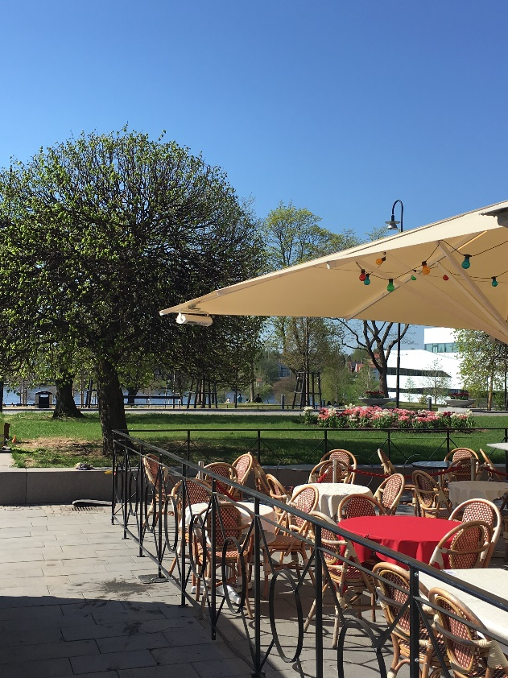
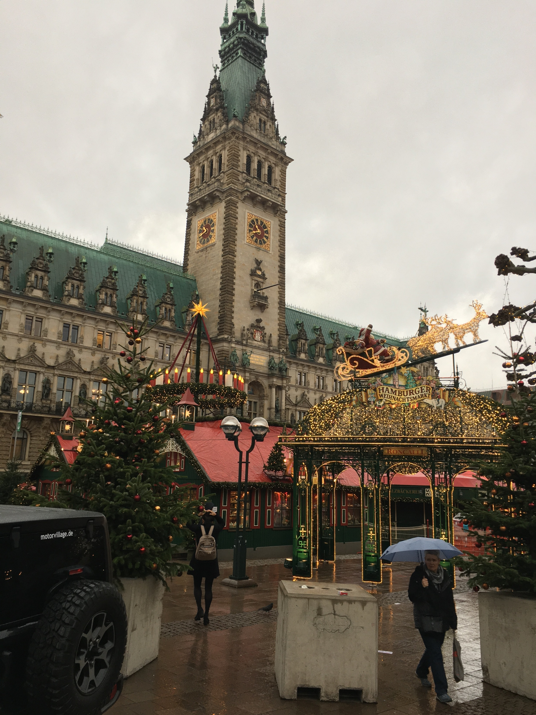
Mötesplatser
En mötesplats kan vara så mycket. Det kan vara ett torg, en lekplats, en gräsyta i bostadsområdet eller en gemensamhetslokal, såsom en kvarterslokal eller tvättstuga.
Det som är gemensamt för mötesplatser är att de samlar människor, i alla fall om de är intressanta och attraktiva att vara på. Är de inte det så kommer vi inte att vilja vara där. Platser som lämnas tomma spär på känslan av otrygghet. Ju fler vi är på en plats, och tillbringar mycket tid där, desto större chans att vi upplever trygghet.

Slide 9
Uppgift
Fundera först själv kring frågorna på nästa bild (t.ex. 5 minuter)
Skriv ner stödord eller korta meningar över det som du tycker är viktigt för dig
Samlas i grupp, ta upp det du har skrivit ner.
Diskutera det som kommer upp
Låt alla som vill komma till tals och ta plats.
Lycka till!
Det ska vara roligt att bo!

Slide 10
Frågor att fundera på och diskutera
Hur tycker du att en levande stadsdel eller bostadsområde ska se ut?
Vad sätter du värde på för att du ska trivas i ditt boende och din närmiljö?
Vad tycker du saknas i din närmiljö?
Hur skulle du vilja vara med och påverka?

Slide 11
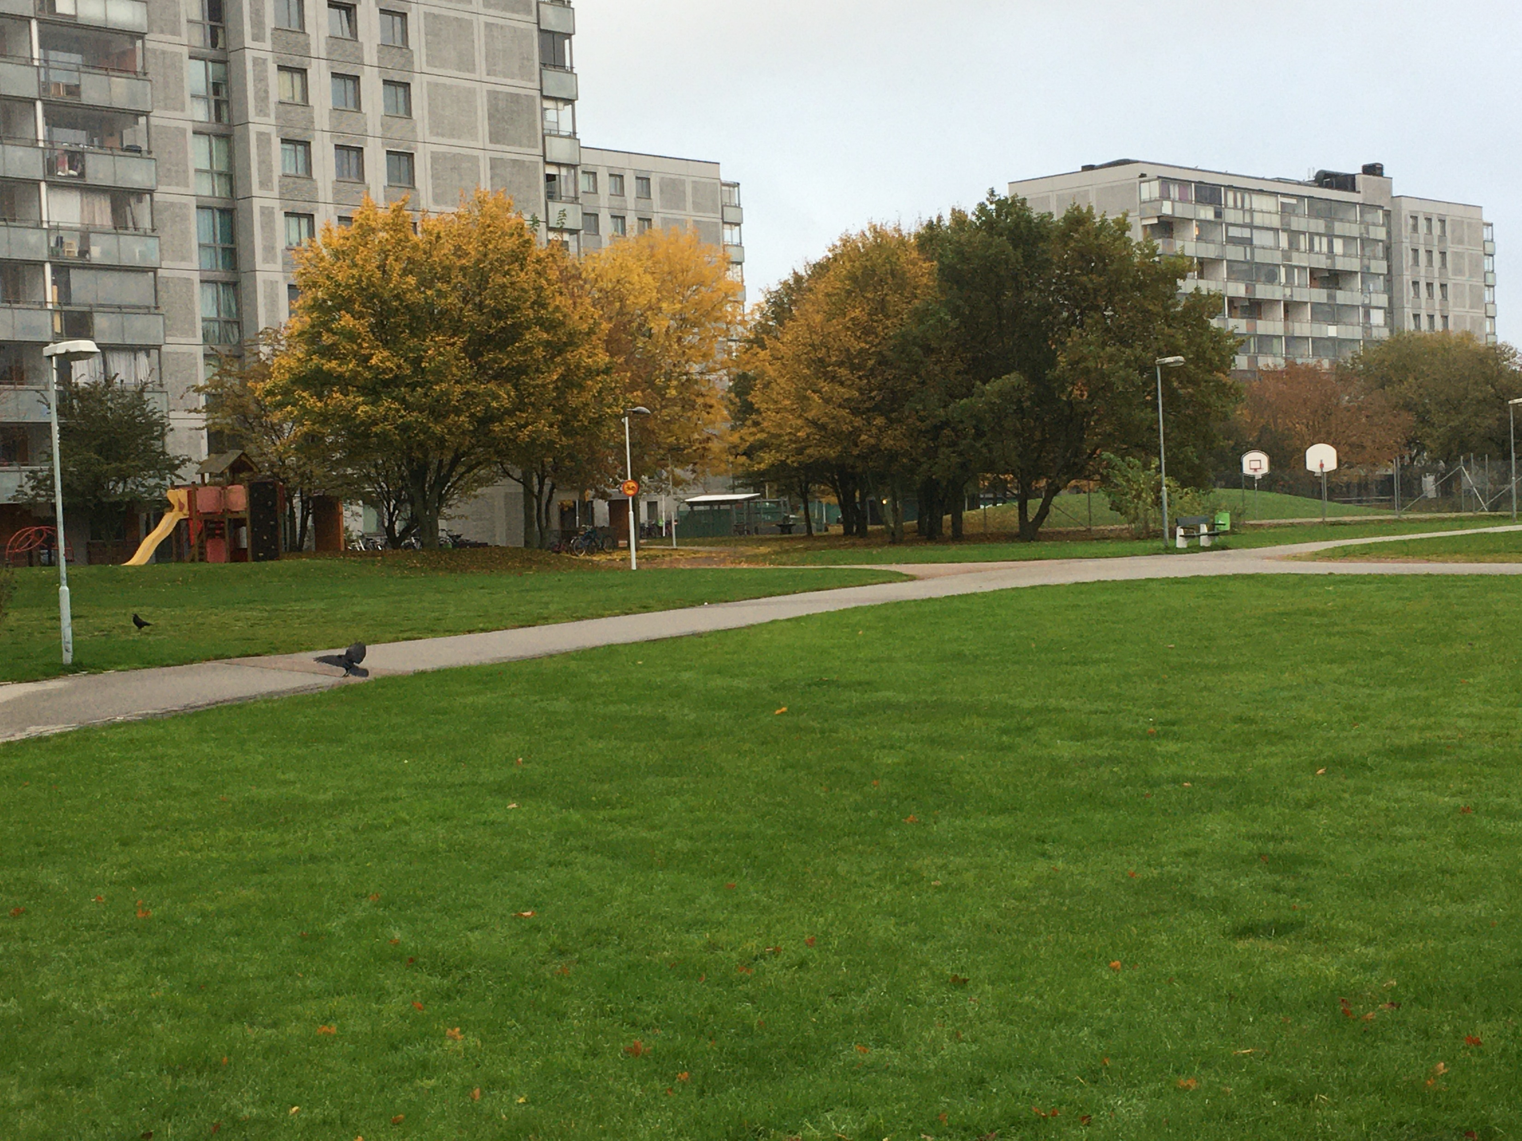
Slut! Hoppas att studiecirkeln har varit givande och att du får med dig något bra hem.

